Slide 1
CYBERSECURITY GUIDE
•
Ψηφιακή Ασφάλεια
Οδηγίες για Ασφαλές Διαδίκτυο
Κατανόηση ψηφιακών απειλών, προστασία προσωπικών δεδομένων και βασικές αρχές κυβερνοασφάλειας.
Προστασία Συστήματος
Ασφάλεια Δεδομένων

Slide 2



ΒΑΣΙΚΈΣ ΈΝΝΟΙΕΣ
Τι είναι το Malware;
Επιβλαβές λογισμικό σχεδιασμένο για την πρόκληση βλάβης ή την υποκλοπή δεδομένων.
Ιοί (Viruses)
Σκουλήκια (Worms)
Δούρειοι Ίπποι (Trojans)
Προγράμματα που εισβάλλουν στη συσκευή και προκαλούν ανεπιθύμητες παρενέργειες.
Αυτοαναπαραγόμενοι ιοί που διαδίδονται αυτόνομα μέσω δικτύων.
Επιβλαβή προγράμματα που μεταμφιέζονται σε νόμιμο λογισμικό.

Slide 3

ΑΠΕΙΛΈΣ ΛΕΙΤΟΥΡΓΊΑΣ
Ανατομία Απειλών: Ιοί & Σκουλήκια
Ιοί (Computer Viruses)
Εισβολή: Προσβάλλουν εκτελέσιμα αρχεία και εφαρμογές.
Συμπτώματα: Αδυναμία εκκίνησης, σφάλματα εφαρμογών.
Επιπτώσεις: Μόνιμη διαγραφή ή καταστροφή αρχείων.
Σκουλήκια (Network Worms)
Διάδοση: Δημιουργούν αντίγραφα μέσω τοπικών δικτύων.
Κατανάλωση: Εξαντλούν πόρους επεξεργαστή και μνήμης.
Επιπτώσεις: Καθυστέρηση σύνδεσης και κατάρρευση συστήματος.

Slide 4
ΥΠΟΚΛΟΠΉ & ΠΑΡΑΚΟΛΟΎΘΗΣΗ
Δούρειοι Ίπποι & Λογισμικό Κατασκοπείας
Δούρειος Ίππος (Trojan)
Spyware
Πρόγραμμα που προσποιείται χρήσιμη εφαρμογή (π.χ. δωρεάν παιχνίδι) ενώ εκτελεί κρυφή καταστροφική δραστηριότητα.
Λογισμικό που εγκαθίσταται κρυφά μαζί με λήψεις αρχείων και παρακολουθεί τη διαδικτυακή σας δραστηριότητα.
Δράση ως Keylogger: Καταγράφει πληκτρολογήσεις για υποκλοπή κωδικών πρόσβασης και τραπεζικών στοιχείων.
Εμπορική Εκμετάλλευση: Αποστέλλει δεδομένα σε τρίτους για δημιουργία διαφημιστικού προφίλ.

Slide 5




ΜΈΤΡΑ ΠΡΟΣΤΑΣΊΑΣ
Πώς αποτρέπουμε το Βλαβερό Λογισμικό;
Άγνωστα E-mail
Λογισμικό Antivirus
Μην ανοίγετε μηνύματα ή συνημμένα από άγνωστους αποστολείς.
Εγκαταστήστε και ενημερώνετε τακτικά πρόγραμμα προστασίας.
Τείχος Προστασίας (Firewall)
Ύποπτα Παράθυρα
Ενεργοποιήστε έλεγχο εισερχόμενης και εξερχόμενης κυκλοφορίας.
Κλείνετε αμέσως αναδυόμενα παράθυρα χωρίς να πατάτε κουμπιά.

Slide 6
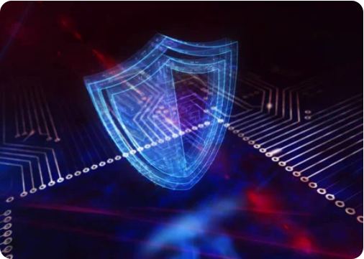
ΤΕΧΝΟΛΟΓΊΕΣ ΆΜΥΝΑΣ
Antivirus & Firewall: Η Διπλή Ασπίδα
Λογισμικό Antivirus
Σαρώνει αρχεία και e-mail, εντοπίζει απειλές, απομονώνει ή επιδιορθώνει προσβεβλημένα αρχεία. Απαιτεί συνεχείς ενημερώσεις.
Τείχος Προστασίας (Firewall)
Συσκευή ή λογισμικό που εμποδίζει μη εξουσιοδοτημένη πρόσβαση, ελέγχοντας όλα τα πακέτα δεδομένων που εισέρχονται ή εξέρχονται.

Slide 7
ΔΙΑΧΩΡΙΣΜΌΣ ΡΌΛΩΝ
Hackers vs. Crackers
Hackers
Χωρίς Δόλο
Crackers
Κακόβουλη Δράση
Πρόσβαση: Αποκτούν πρόσβαση σε συστήματα χωρίς εξουσιοδότηση.
Πρόσβαση: Παράνομη παραβίαση υπολογιστικών συστημάτων.
Πρόθεση: Δεν έχουν σκοπό να προκαλέσουν ζημιά.
Πρόθεση: Πρόκληση οικονομικής ή υλικής ζημιάς.
Στόχος: Ανακάλυψη κενών ασφαλείας και εξερεύνηση τεχνολογίας.
Στόχος: Κλοπή ευαίσθητων πληροφοριών και δεδομένων.

Slide 8
ΤΕΧΝΙΚΈΣ ΕΠΙΘΈΣΕΩΝ
Μέθοδοι Κακόβουλης Εισβολής
ΜΕΘΟΔΟΣ 01
ΜΕΘΟΔΟΣ 02
ΜΕΘΟΔΟΣ 03
Δούρειοι Ίπποι
Εκμετάλλευση Κενών
Λογικές Βόμβες
Εμφύτευση κακόβουλου κώδικα μέσα σε φαινομενικά αβλαβή προγράμματα.
Αποστολή Worms σε ευάλωτα σημεία ασφαλείας δικτύου.
Ανενεργός κώδικας που ενεργοποιείται σε συγκεκριμένη ημερομηνία/συμβάν.

Slide 9
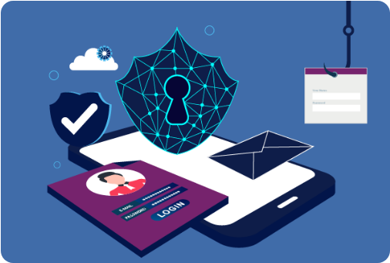
ΑΝΕΠΙΘΎΜΗΤΗ ΕΠΙΚΟΙΝΩΝΊΑ
Spam: Ανεπιθύμητη Αλληλογραφία
Μαζική διανομή ανεπιθύμητων e-mail σε εκατομμύρια παραλήπτες με κύριο στόχο την εξαπάτηση.
Συνήθη Περιεχόμενα Spam:
Διαφημίσεις φαρμάκων, αμφίβολες οικονομικές ευκαιρίες & ύποπτοι σύνδεσμοι.
Νομικό Πλαίσιο:
Διαφέρει ανά χώρα, αλλά η ανεπιθύμητη μαζική αποστολή ρυθμίζεται αυστηρά.

Slide 10
ΠΡΑΚΤΙΚΈΣ ΟΔΗΓΊΕΣ
Προστασία από το Spam
Δύο Διευθύνσεις E-mail
Καμία Απάντηση
Προστασία SMS
Μία προσωπική για φίλους και μία δευτερεύουσα για εγγραφές σε ιστοσελίδες.
Μην απαντάτε ποτέ σε spam, γιατί επιβεβαιώνει ότι το e-mail σας είναι ενεργό.
Να είστε προσεκτικοί με τη κοινοποίηση του αριθμού κινητού τηλεφώνου.

Slide 11

Μείνετε Ασφαλείς στο Διαδίκτυο
Η πρόληψη και η ενημέρωση είναι τα πιο ισχυρά εργαλεία για την προστασία των προσωπικών σας δεδομένων.
Ερωτήσεις & Συζήτηση

Slide 12



Image Sources
https://media.istockphoto.com/id/2157452335/vector/bug-with-warning-symbol-triangle-with-exclamation-point-cyber-virus-malware-cyber-security.jpg?s=612x612&w=0&k=20&c=o6kaj_P9gcqT1cpirERwRlueIe9KhX_HVbzQS52fSZA=
Source: www.istockphoto.com
https://st4.depositphotos.com/11486624/39345/i/450/depositphotos_393455240-stock-photo-cyber-security-digital-shield-firewall.jpg
Source: www.everypixel.com
https://www.ncsc.gov.uk/sites/default/files/styles/uncropped_lg/public/images/Artboard%205.png?itok=U2H_IQBV
Source: www.ncsc.gov.uk

